Slide 1
install tensorflow

Slide 2
Agenda
Linux 기본 설치 파일
bazel설치
tensorflow GPU
tensorflow install & build
MNIST CNN
custom - op

Slide 3
Linux 기본 설치
> sudo apt-get install git
> sudo apt-get build-essential
> sudo apt install python3-dev python3-pip
> pip install -U --user pip numpy wheel
> pip install -U --user keras_preprocessing --no-deps
리눅스 터미널에 해당 명령어를 입력하여 tensorflow 설치에 필요한 git, python, python package, gcc compiler등을 설치

Slide 4
bazel 설치

Slide 5
bazel
Google에서 개발한 빌드 시스템, 내부적으로 빌드 도구인 Blaze를 사용함
소프트웨어 빌드 및 테스트 자동화를 가능하게 하는 오픈 소스 도구
Make, Apache Ant 또는 Apache Maven과 같은 빌드 및 테스트 툴
빌드 속도, 정확성 및 재현성에 중점
병렬화를 사용하여 빌드 프로세스의 부분적 가속화

Slide 6
bazelisk
bazelisk는 Tensorflow의 적절한 bazel버전을 자동으로 설치하는 프로그램이며 해당 명령어를 리눅스 터미널에 입력하면 된다.
> wget https ://github.com/bazelbuild/bazelisk/releases/download/v1.8.1/bazelisk-linux-amd64
> chmod +x bazelisk-linux-amd64
> sudo mv bazelisk-linux-amd64 /usr/local/bin/bazel

Slide 7
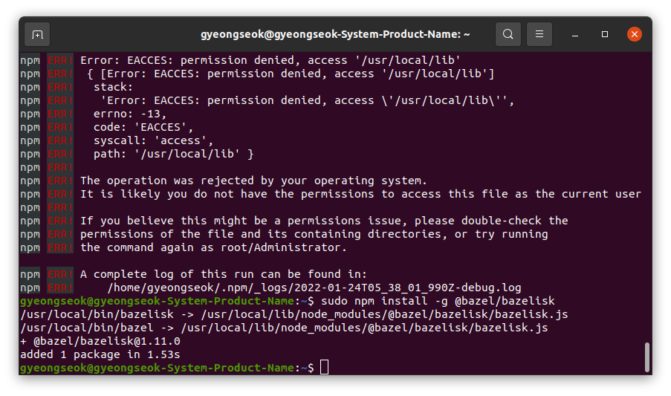
bazelisk
npm을 이용한 bazelisk설치
> sudo apt install npm
> npm install -g @bazel/bazelisk

Slide 8
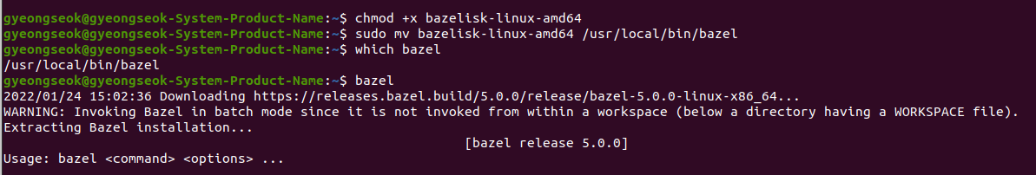
bazelisk
> which bazel
which명령어는 특정 명령어의 위치를 찾아주는 명령어로 해당 명령어를 통하여
bazelisk의 경로가 정상적으로 인식되었는지 확인.

Slide 9
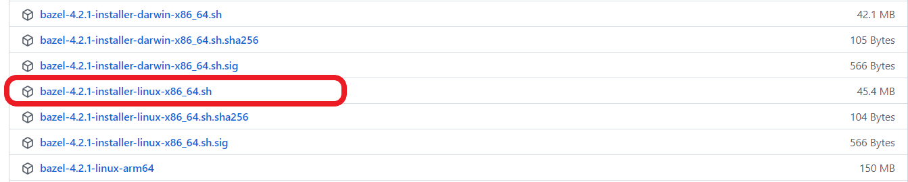
bazel 수동 설치
bazelisk 설치 오류 발생 시 수동 설치 방법
해당 사이트에서 tensorflow버전에 적절한 bazel 버전을 찾아 linux_x86_64.sh 다운로드
https://github.com/bazelbuild/bazel/releases

Slide 10
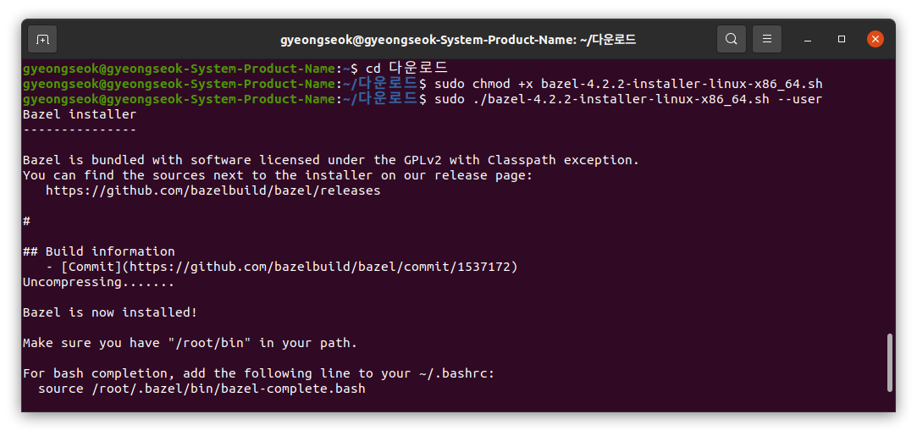
bazel 수동 설치
> sudo chmod +x (파일명)
> sudo ./(파일명) --user
cd명령어를 이용하여 bazel 설치 파일을 다운로드한 디렉토리로 이동하여
해당 명령어를 입력하여 bazel을 설치

Slide 11
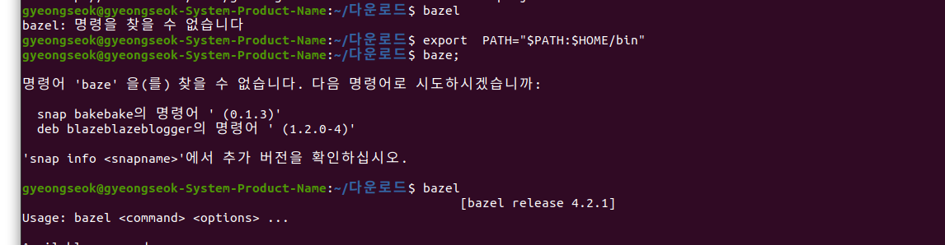
bazel 수동 설치
>export PATH=”$PATH:$HOME/bin”
export명령어를 통하여 bazel명령어의 경로를 입력하면 bazel 실행 가능한 상태가 된다.

Slide 12
tensorflow GPU

Slide 13
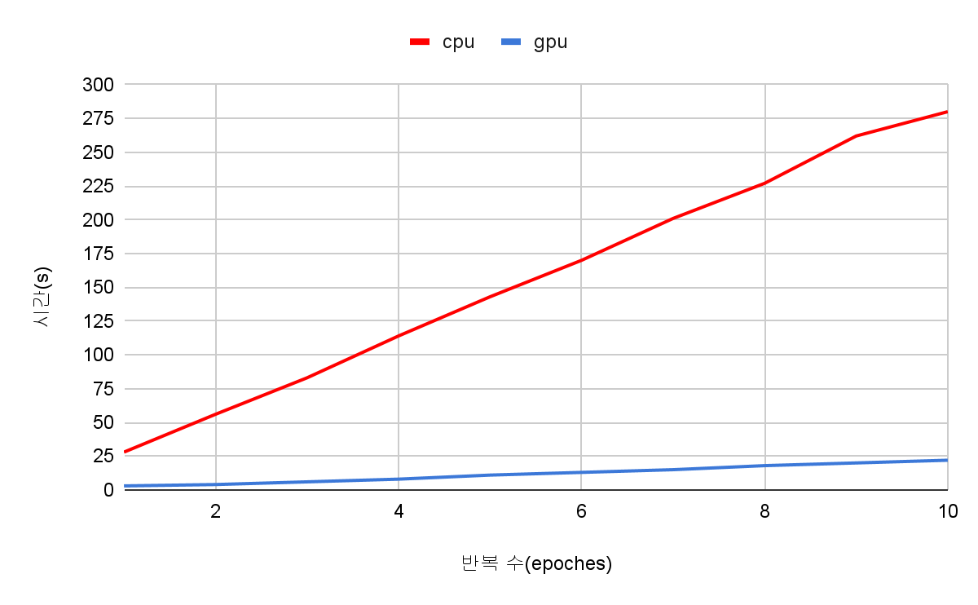
 | 5 | 10 | 15 | 20 | 25
cpu | 2m 27s | 4m 39s | 6m 59s | 9m 26s | 11m 56s
gpu | 12s | 21s | 25s | 43s | 57s

Slide 14
Tensorflow GPU
tensorflow가 GPU에서 동작하기 위해서 엔비디아 그래픽 카드, 그래픽 카드 드라이버와 CUDA, cuDNN을 설치할 필요가 있다.
CUDA: GPU에서 수행하는 병렬처리 알고리즘을 C프로그래밍 언어를 비롯한 산업 표준 언어를 사용하여 작성할 수 있도록하는 기술
cuDNN: 심층 신경망에서 사용하기 위한 GPU 가속 라이브러리

Slide 15
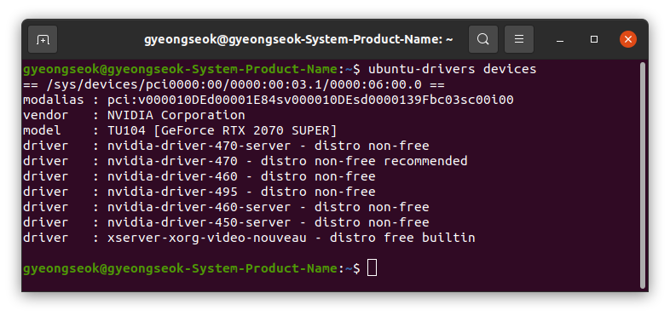
NVIDIA driver
명령어를 통하여 현재 GPU에 설치 가능한 드라이버 확인
> ubuntu-drivers devices
# apt install ubuntu-drivers-common

Slide 16
NVIDIA driver
권장 드라이버 자동으로 설치
원하는 버전 수동으로 설치
> sudo ubuntu-drivers autoinstall
> sudo apt install (드라이버 명)

Slide 17
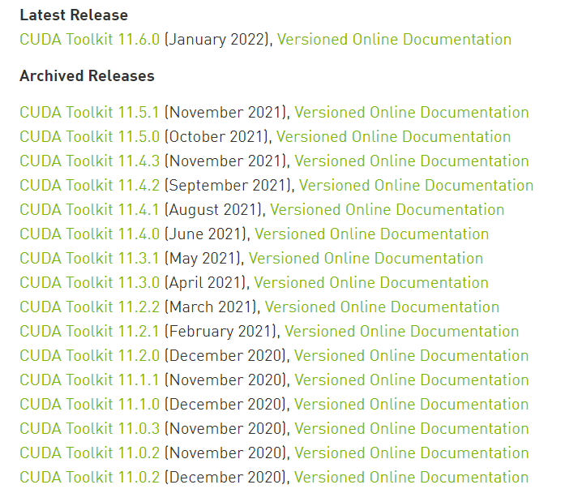
CUDA
https://developer.nvidia.com/cuda-toolkit-archive
해당 사이트에서 그래픽 카드와 호환되는 CUDA버전 선택

Slide 18
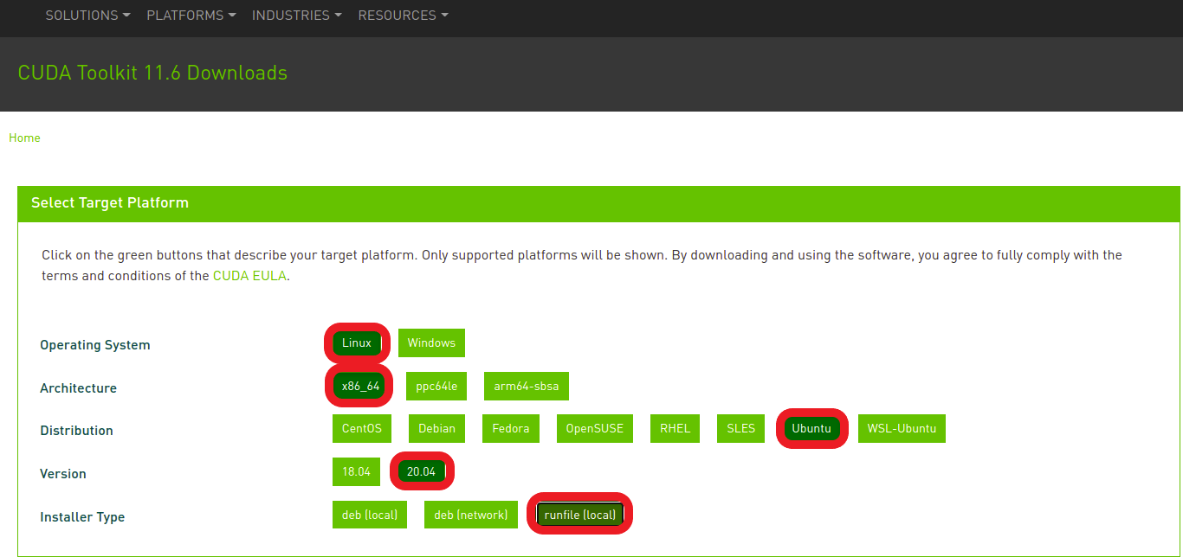
CUDA
본인 컴퓨터에 해당하는 운영체제, 아키텍처, 리눅스 배포판, 배포판의 버전을 선택하고 installer type은 runfile(local)을 선택한다.
Operating System: Linux
Architecture: x86_64
Distribution: Ubuntu
version: 20.04
Installer Type: runfile(local)

Slide 19
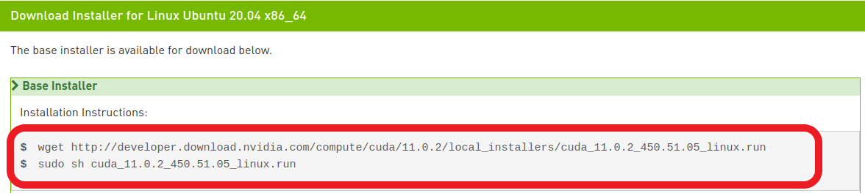
CUDA
선택 과정이 끝나면 다음과 같이 명령어가 나타난다.
해당 명령어를 터미널에 복사, 붙여 넣기

Slide 20
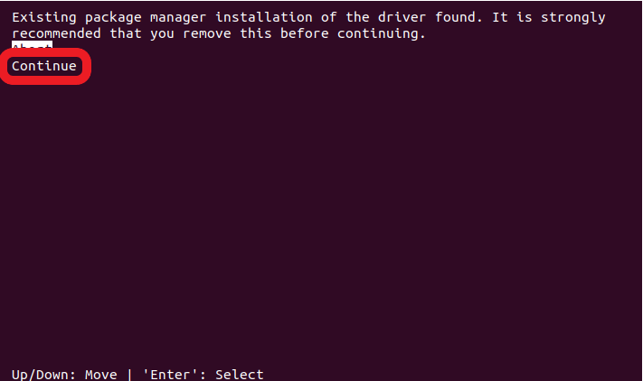
CUDA
CUDA사이트의 명령어를 입력하면 터미널에 다음과 같은 상태가 나타남
Continue 선택

Slide 21
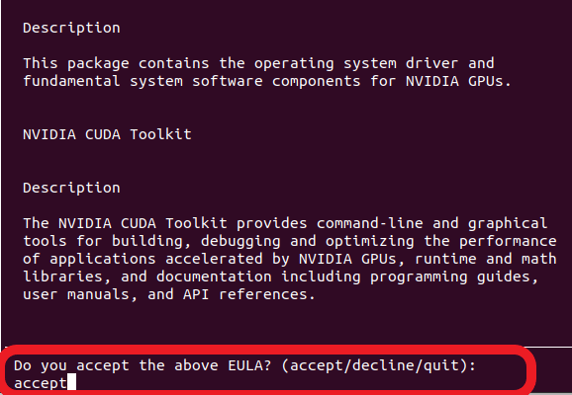
CUDA
EULA: 소프트웨어 사용자 라이선스 계약
accept를 키보드로 입력

Slide 22
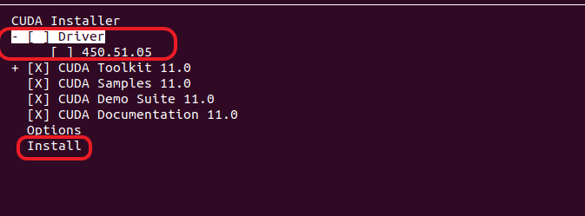
CUDA
그래픽 드라이버가 미리 설치 되어 있는 경우 Driver항목 체크 해제 후 Install 선택

Slide 23
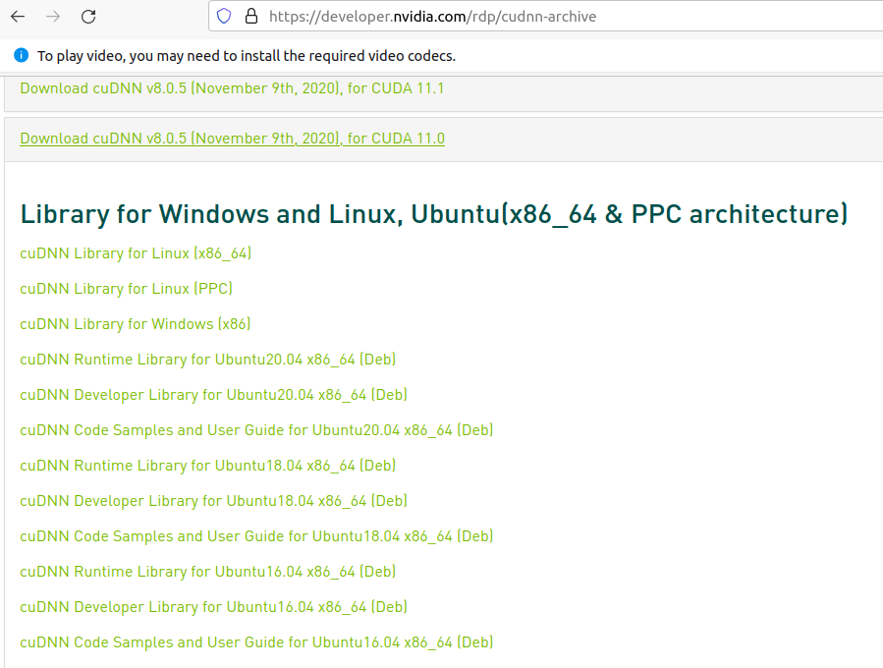
cuDNN
https://developer.nvidia.com/rdp/cudnn-archive
해당 사이트에서 nvidia사이트에 로그인 후
cuda 버전에 일치하는 cuDNN 버전을 선택 후 cuDNN Liabrary for Linux [x86_64] 다운로드

Slide 24
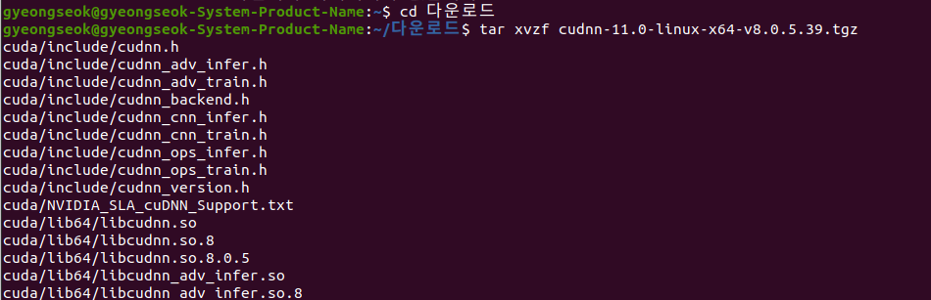
cuDNN
> cd (설치 디렉토리)
> tar xvzf (파일명).tgz
cd 명령어로 cuDNN 설치
설치한 디렉토리로 이동 tar xvzf 명령어로 파일 압축해제

Slide 25
cuDNN
> cd cuda
> sudo cp include/cudnn* /usr/local/cuda-(cuda버전)/include
> sudo cp lib64/libcudnn* /usr/local/cuda-(cuda버전)/lib64/
> sudo chmod a+r /usr/local/cuda-(cuda버전)/lib64/libcudnn*
cd cuda명령어를 사용하여 압축해제한 cuDNN파일로 이동
cp 명령어를 통하여 cuDNN파일을 미리 설치한 CUDA파일 내부로 복사한다.

Slide 26
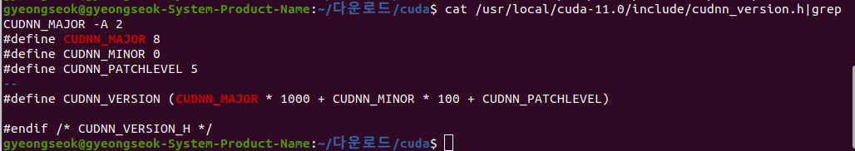
cuDNN
> cat /usr/local/cuda-(cuda버전)/include/cudnn_version.h|grep
해당 명령어를 통하여 cuDNN설치 확인과 #define CUDNN_MAJOR 옆의 숫자를 통하여 cuDNN버전 체크

Slide 27
Tensorflow
install & build

Slide 28
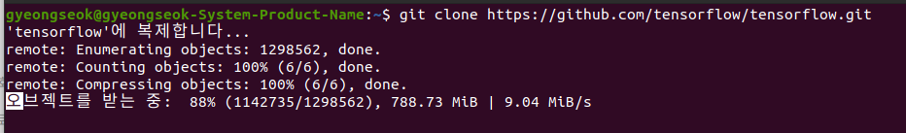
Tensorflow
> git clone https://github.com/tensorflow/tensorflow.git
> cd tensorflow
> git checkout r2.8

Slide 29
Tensorflow
> cd tensorflow
> python ./configure.py
다음 명령어를 통해 Tensorflow 빌드 설정

Slide 30
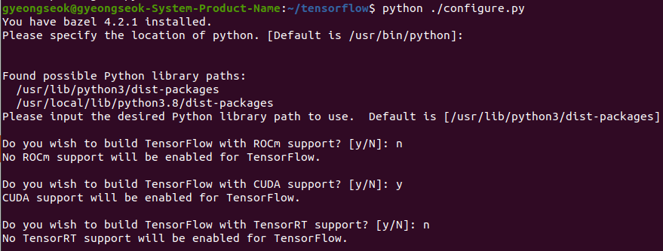
Please specify the location of python. [Default is /usr/bin/python]: enter 입력
Do you wish to build Tensorflow with ROCm support? N
Do you wish to build Tensorflow with CUDA support? Y
Do you wish to build Tensorflow with TensorRT support? N
ROCm: AMD사에서 별도로 GPU컴퓨팅을 위한 오픈 소스 소프트웨어
TensorRT: 학습된 딥러닝 모델을 최적화하여 엔비디아GPU상에서 속도를 상승시킬 수 있는 모델 최적화 엔진

Slide 31
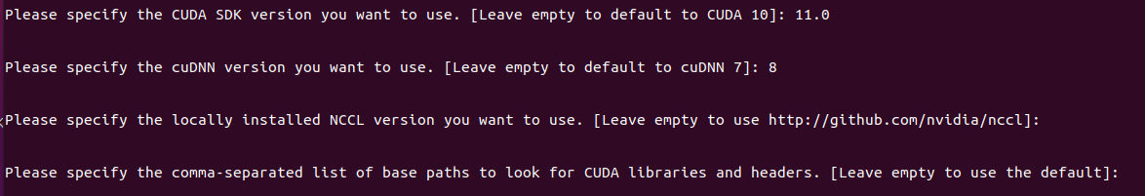
Please specify the CUDA SDK version you want to use: CUDA version 입력
Please specify the cuDNN version you want to use: cuDNN version 입력
Please specify the locally installed NCCL version you want to use: enter 입력
the comma-separated list of base paths to look for CUDA libraries and headers: enter 입력
NCCL: NVIDIA GPU에 최적화 된 다중 GPU 사용 지원

Slide 32
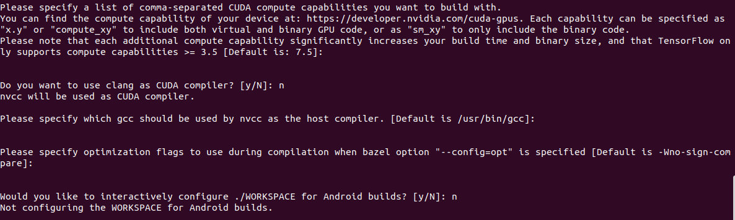
do you want to use clang as CUDA compiler? enter 입력
please specify optimization flags … bazel option “--config=opt” is specified: enter 입력
would you like to interactively configure ./WORKSPACE for Android builds? N

Slide 33
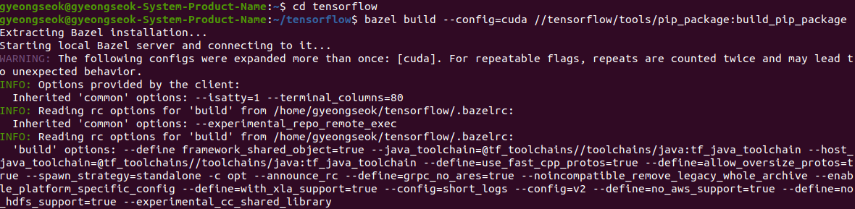
Tensorflow
> bazel build --config=cuda //tensorflow/tools/pip_package:build_pip_package

Slide 34
Tensorflow
> ./bazel-bin/tensorflow/tools/pip_package/build_pip_package /tmp/tensorflow_pkg
> pip install /tmp/tensorflow_pkg/tensorflow*
tensorflow를 pip설치를 위한 .whl파일을 생성하기 위해 상단의 명령어를 입력하고
파이썬 가상환경에서 하단의 명령어를 입력하여 tensorflow를 설치한다.

Slide 35
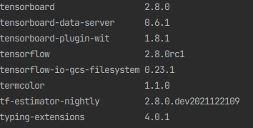
Tensorflow
> pip list
tensorflow를 설치한 가상환경에 해당 명령어를 입력하여 tensorflow설치및 버전 확인

Slide 36
MNIST CNN

Slide 37
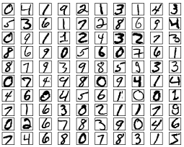
MNIST
MNIST는 손으로 쓴 흑백 숫자 이미지들로 구성되어 있는 데이터 집합입니다.
해당 이미지를 통해 0~9까지의 수를 판별하는 인공 신경망을 생성

Slide 38
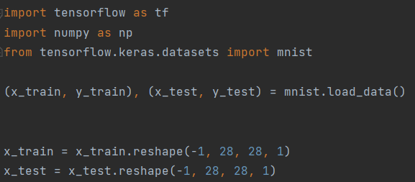
MNIST 전처리
MNIST 데이터를 학습데이터(x_train, y_train), 테스트용 데이터(x_test, y_test)를 분할해서 저장한다.
불러온 데이터 중 입력 데이터의 행렬 형태를 정렬한다.

Slide 39
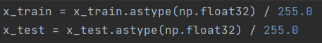
MNIST 전처리
정수형 데이터를 실수형 데이터로 전환하고 입력 데이터의 상대적 크기에 대한 영향력을 줄이기 위해 255.0으로 나누어 0~1사이의 수로 정규화한다.

Slide 40
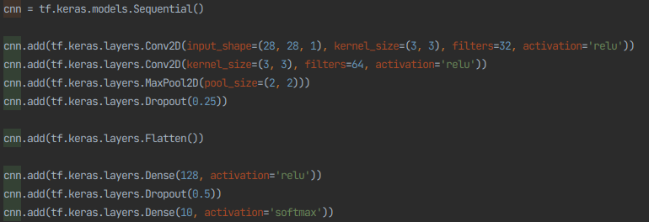
mnist CNN 신경망 구조
Conv2D
Conv2D
MaxPool2D
Dropout
Flatten
Dense
Dropout
Dense

Slide 41
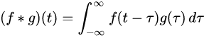
콘벌루션(Convolution)
콘벌루션 또는 합성곱은 하나의 함수와 또 다른 함수를 반전 이동한 값을 곱한 다음, 구간에 대해 적분하여 새로운 함수를 구하는 수학 연산자이다.

Slide 42
4 | 0 | 1
2 | 5 | 3
8 | 6 | 9
1 | 0
2 | 1
13
*
= 4*1 + 0*0 + 2*2 + 5*1
4 | 0 | 1
2 | 5 | 3
8 | 6 | 9
1 | 0
2 | 1
13 | 13
*
= 0*1 + 1*0 + 5*2 + 3*1
4 | 0 | 1
2 | 5 | 3
8 | 6 | 9
1 | 0
2 | 1
13 | 13
24
*
= 2*1 + 5*0 + 8*2 + 6*1
4 | 0 | 1
2 | 5 | 3
8 | 6 | 9
1 | 0
2 | 1
13 | 13
24 | 26
*
= 5*1 + 3*0 + 6*2 + 9*1

Slide 43
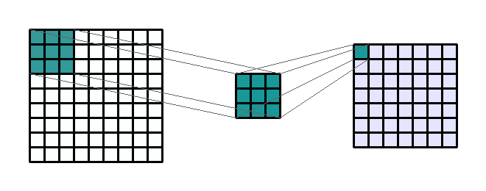

Slide 44
Conv2D
Conv2D
MaxPool2D
Dropout
Flatten
Dense
Dropout
Dense
Conv2D함수는 컨볼루션 연산을 통하여 입력 데이터의 특성을 추출한다.
Parameter
input_shape: 입력 데이터 행렬크기 (row, column, channel )
kernel_size: filter 행렬크기
filters: filter 수
activation: 활성화 함수
relu: 출력 값이 음수 일 경우 0 출력 양수 일 경우 그대로 출력

Slide 45
Conv2D
Conv2D
MaxPool2D
Dropout
Flatten
Dense
Dropout
Dense
필터의 수를 64개로 늘려서 컨벌루션 연산을 통해 데이터의 특성을 다시한번 추출한다.
이때 input_shape는 입력할 필요가 없다.

Slide 46
Conv2D
Conv2D
MaxPool2D
Dropout
Flatten
Dense
Dropout
Dense
13 | 13 | …
24 | 26 | …
… | … | …
26 | …
… | …
MaxPool2D layer는 입력 데이터에서 pool_size 크기만큼의 행렬을 들고와 그 중 가 장 높은 값만을 출력 데이터로 출력하는 함수입니다.

Slide 47
Conv2D
Conv2D
MaxPool2D
Dropout
Flatten
Dense
Dropout
Dense
cnn.add(tf.keras.layers.Dropout(rate=0.25))
Dropout layer는 입력 데이터 중 무작위로 rate비율만큼 특정 노드를 0으로 만들어
넘긴다. 이러한 과정은 학습 모델의 과적합(overfitting)을 방지한다.
과적합(overfitting): 학습한 데이터를 바탕으로 예측할 경우 정확성이 높게 측정되지만 실제 데이터를 이용하여 예측할 경우 정확성이 상대적으로 낮아지는 현상

Slide 48
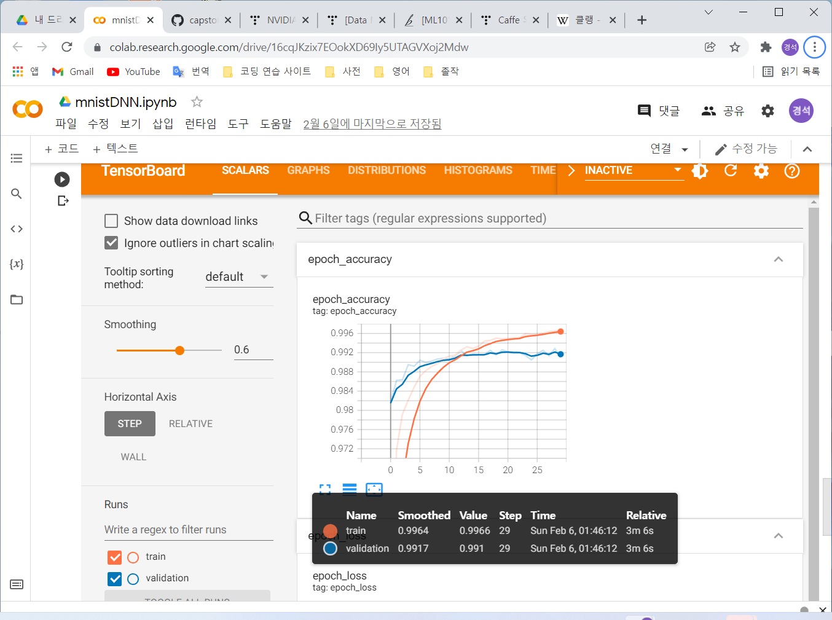
과적합현상으로 인해 훈련(train) 데이터와 검증(validation) 데이터 간 정확성에 큰 차이를 보인다.

Slide 49
Conv2D
Conv2D
MaxPool2D
Dropout
Flatten
Dense
Dropout
Dense
cnn.add(tf.keras.layers.Flatten())
4 | 0 | 1
2 | 5 | 3
8 | 6 | 9
Flatten
4 | 0 | 1 | 2 | 5 | 3 | 8 | 6 | 9
(12, 12, 64) => (9216, )
완전 연결층(Dense)과의 연결을 위하여 Flatten함수를 사용하여 다차원 행렬 형태의 데이터를 1차원 벡터형태로 변환한다.

Slide 50
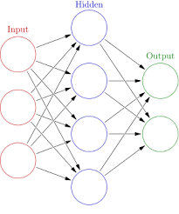
Conv2D
Conv2D
MaxPool2D
Dropout
Flatten
Dense
Dropout
Dense
Dense는 입력과 출력을 연결해주는 역할을 하며 입력층과 출력 층의 연결선이 존재한다.
Parameter
첫번째 인수: 출력 노드 수
activation: 활성화 함수

Slide 51
Conv2D
Conv2D
MaxPool2D
Dropout
Flatten
Dense
Dropout
Dense
cnn.add(tf.keras.layers.Dropout(rate=0.5))
Dropout layer는 입력 데이터 중 무작위로 rate비율만큼 특정 노드를 0으로 만들어
넘긴다. 이러한 점은 모델의 과적합(overfitting)을 방지한다.

Slide 52
Conv2D
Conv2D
MaxPool2D
Dropout
Flatten
Dense
Dropout
Dense
마지막 layer를 통하여 10개의 결과가 출력된다.
Parameter
첫번째 인수: 출력 노드 수
activation: 활성화 함수
softmax: 확률 데이터, 결과물의 수치의 합은 언제나 1

Slide 53
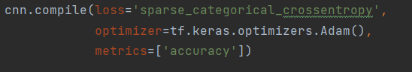
CNN compile
Parameter
loss: 손실함수 -> 예측값과 실제값의 차이를 나타내는 지표
sparse_categorical_crossentropy: 다중 분류 손실함수
optimizer: 훈련 과정 설정
metrics: 훈련 과정 모니터링

Slide 54
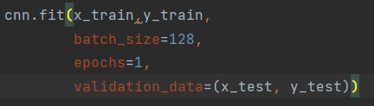
CNN 학습
Parameter
batch_size: 한번에 들어가는 데이터 수
epochs: 반복 수
validation_data: 검증 데이터

Slide 55
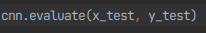
결과
99.3% 확률의 정확성을 보인다.

Slide 56
custom-op

Slide 57
custom-op
tensorflow의 사용자 정의 op
기존 ops의 구성으로 작업을 표현하는 것은 쉽지 않거나 불가능할 때
기존 구성으로 연산을 표현하는 것이 비효율적일 때
사용자가 미래의 컴파일러에서 융합이 어려운 프리미티브의 구성을 수동으로 융합하려 할 때

Slide 58
custom-op
docker 이미지 파일
 | CPU custom op | GPU custom op
TF nightly | nightly-custom-op-ubuntu16 | nightly-custom-op-gpu-ubuntu16
TF >= 2.3 | 2.3.0-custom-op-ubuntu16 | 2.3.0-custom-op-gpu-ubuntu16
TF 1.5 2.0 | custom-op-ubuntu-cuda10.0 | custom-op-gpu-ubuntu16
TF <= 1.4 | custom-op-ubuntu14 | custom-op-gpu-ubuntu14
tf-nightly: 개발(develop)중인 버전의 텐서플로우

Slide 59

docker
프로세스 격리 기술들을 사용해 컨테이너로 실행하고 관리하는 오픈 소스 프로젝트
컨테이너에는 라이브러리, 시스템 도구, 코드, 런타임 등 소프트웨어를 실행하는 데 필요한 것들을 포함
컨테이너를 매우 가벼운 모듈식 가상 머신처럼 다룰 수 있음

Slide 60
install docker
ubuntu 20.04 기준
$ sudo apt-get update # 설치 가능한 리스트를 최신화
$ sudo apt-get install \ # 아래 패키지 설치
ca-certificates \ # 자격 인증 패키지
curl \ # url 요청 패키지
gnupg \ # 통신 보안 패키지
lsb-release # 배포판 확인 패키비

Slide 61
install docker
docker의 공식 gpg키 추가
$ curl -fsSL https://download.docker.com/linux/ubuntu/gpg | sudo gpg --dearmor -o /usr/share/keyrings/docker-archive-keyring.gpg

Slide 62
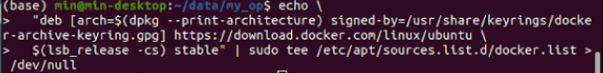
install docker
레포지토리에서 stable 버전 다운
$ echo \
"deb [arch=$(dpkg --print-architecture) signed-by=/usr/share/keyrings/docker-archive-keyring.gpg] https://download.docker.com/linux/ubuntu \
$(lsb_release -cs) stable" | sudo tee /etc/apt/sources.list.d/docker.list > /dev/null
sources.list.d/docker.list에 echo내용 추가

Slide 63
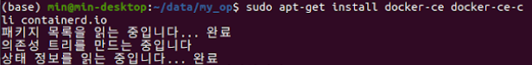
install docker
사용하려는 Custom-Op이미지 다운로드
$ sudo apt-get update # 추가한 내용 업데이트
$ sudo apt-get install docker-ce docker-ce-cli containerd.io # docker엔진 설치

Slide 64
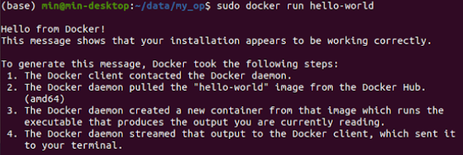
install docker
사용하려는 Custom-Op이미지 다운로드
$ sudo docker run hello-world # docker hello-world 실행

Slide 65
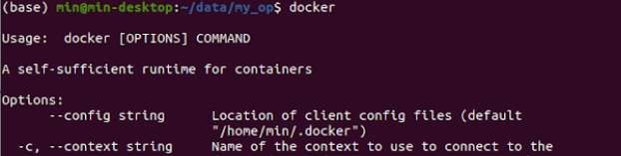
install docker
docker 확인
$ docker

Slide 66
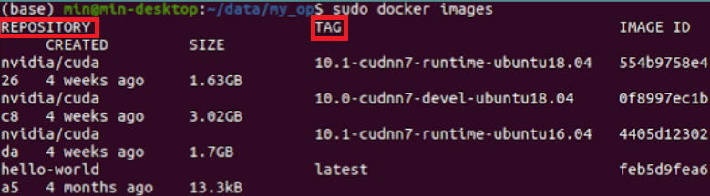
install docker
다운받은 docker이미지 확인
$ sudo docker images

Slide 67
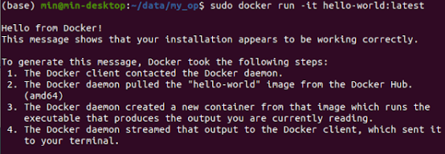
install docker
다운받은 docker이미지 실행
$ sudo docker run -it <REPOSITORY>:<TAG>

Slide 68
custom-op
tensorflow-cpu
$ docker pull tensorflow/tensorflow:custom-op-ubuntu14
$ docker run -it tensorflow/tensorflow:custom-op-ubuntu14 /bin/bash
$ docker pull tensorflow/tensorflow:custom-op-ubuntu16
$ docker run -it tensorflow/tensorflow:custom-op-ubuntu16 /bin/bash
ubuntu14, ubuntu16의 docker이미지를 다운받아 실행시킬 수 있다.

Slide 69
custom-op
tensorflow-gpu
$ docker pull tensorflow/tensorflow:custom-op-gpu-ubuntu14
$ docker run -it tensorflow/tensorflow:custom-op-gpu-ubuntu14 /bin/bash
$ docker pull tensorflow/tensorflow:custom-op-gpu-ubuntu16
$ docker run -it tensorflow/tensorflow:custom-op-gpu-ubuntu16 /bin/bash

Slide 70
custom-op
docker이미지를 통해 컨테이너 실행
$ sudo docker run -it tensorflow/tensorflow:custom-op-ubuntu16
$ cd home/

Slide 71
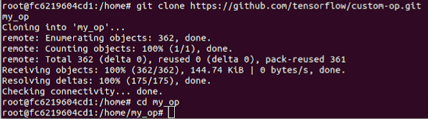
custom-op
git을 통해 custom-op파일 다운로드
$ git clone https://github.com/tensorflow/custom-op.git my_op
$ cd my_op

Slide 72
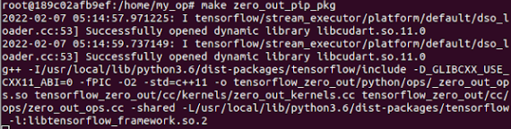
custom-op
makefile을 통한 빌드
$ make zero_out_pip_pkg

Slide 73
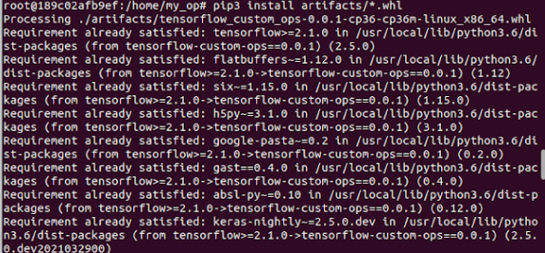
custom-op
pip3를 통해 설치
$ pip3 install artifacts/*.whl

Slide 74
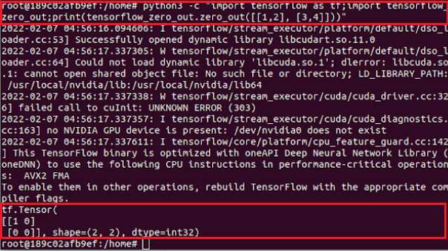
custom-op
$ python3 -c "import tensorflow as tf;import tensorflow_zero_out;print(tensorflow_zero_out.zero_out([[1,2], [3,4]]))"

Slide 75
에러
cuda-11.0

Slide 76
bazel 빌드 에러
일반적인 Error
Checkout버전(Tensorflow버전)이 Bazel과 호환되지 않을 경우에 발생한다. 이럴 경우에는 공식 문서에서 테스팅된 bazel버전과 tensorflow를 참고하여 설치 및 빌드를 진행하자
monolithic error
path error
이런 에러가 버전별 호환이 맞지 않을 경우 주로 발생한다.
bazel버전이 tesorflow와 호환되는지를 알아보고 재설치 하거나 혹은 bazelisk를 설치하여 빌드를 진행한다.

Slide 77
bazel 빌드 에러
시스템 자원 부족으로 인한 에러
빌드 시 컴퓨터 자원이 부족해서 발생하지만 주로 메모리부족이 원인이다. 메모리 제한을 하지 않고 실행을 하게 된다면 Bazel에서 빌드만을 위해 자원(Cpu, Ram, Disk)을 고갈시키다 자원이 부족하여 에러가 발생한다.
bazel build시 action개수와 관련이 있다.

Slide 78
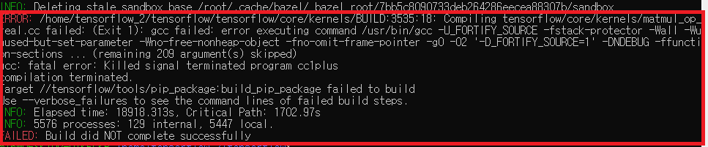
bazel 빌드 에러
시스템 자원 부족으로 인한 에러 예시

Slide 79
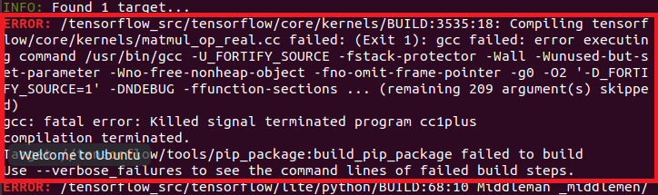
bazel 빌드 에러
시스템 자원 부족으로 인한 에러 예시

Slide 80
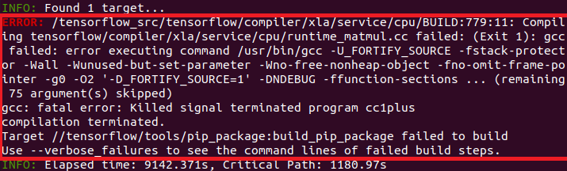
bazel 빌드 에러
시스템 자원 부족으로 인한 에러 예시

Slide 81
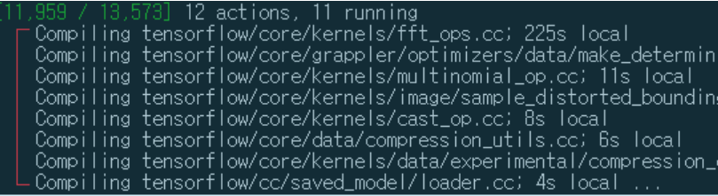
bazel 빌드 에러
발생 원인
이는 bazel build시 동작하는 job의 개수와 관련이 있다.
job 개수
현재 설정된 job의 개수는 8개

Slide 82
bazel 빌드 에러
1job당 적어도 2048MB를 할당하는 것이 권장되며 메모리가 부족하다면 메모리와 job을 조절하여 빌드해야한다.
bazel build —local_ram_resources=2048 //tensorflow/tools/pip_package:build_pip_package 빌드 시에 사용할 메모리를 2048MB로 설정한다.
bazel build —jobs=4 //tensorflow/tools/pip_package:build_pip_package 빌드 시 작업의 개수를 4개로 설정한다.

Slide 83
tensorflow테스트 에러
numa_node 에러
numa_node정보가 -1 노드 정보를 확인하지 못할 때 발생하는 에러
lspci를 통해 현재 gpu의 번호를 확인하고 nano에디터를 이용하여 -1값을 0으로 변경한다.
docker를 사용한다면 호스트OS의 numa_node값을 변경시켜주어야 한다.

Slide 84
tensorflow테스트 에러
/dt7 or /dt8폴더가 존재하지 않음
custom-op와 관련된 에러, 특수한 docker환경에서 빌드가 권장되기에 해당 이미지에 존재하는 라이브러리 파일을 찾지 못할 때 발생한다.
타 환경에서 custom-op테스트를 진행하지 않는다.

Slide 85
tensorflow테스트 에러
numa_node 에러
numa_node정보가 -1 노드 정보를 확인하지 못할 때 발생하는 에러
lspci를 통해 현재 gpu의 번호를 확인하고 nano에디터를 이용하여 -1값을 0으로 변경한다.
docker환경일 경우 호스트OS의 numa_node값을 변경시켜주어야 한다.
$ sudo apt update
$ sudo apt install pciutils
$ sudo apt install nano

Slide 86
tensorflow테스트 에러
numa_node 에러

Slide 87
tensorflow테스트 에러
numa_node 에러
lspci | grep NVIDIA를 이용하여 현재 pci의 번호를 확인한다.
/sys/bus/pci/devices/시리얼 넘버/ 폴더로 이동한다.
chmod 755 를 통하여 numa_node의 권한을 변경한다.
nano에디터를 이용하여 numa_node의 값을 0으로 변경한다.

Slide 88
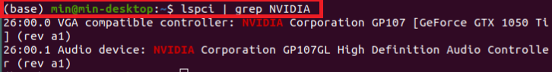
tensorflow테스트 에러
1.

Slide 89
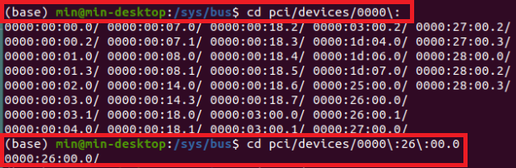
tensorflow테스트 에러
2.

Slide 90
tensorflow테스트 에러
3.

Slide 91
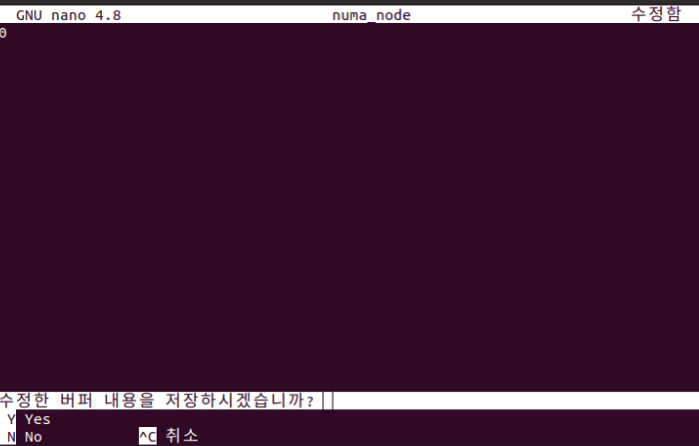
tensorflow테스트 에러
4.

Slide 92
tensorflow테스트 에러
4.

Slide 93

tensorflow테스트 에러
path 에러

Slide 94
tensorflow테스트 에러
path 에러
정해진 path에 존재하지 않는 경우 오류가 발생한다.
사용한 환경에서는 cuda데이터가 CUPTI폴더에 저장되므로 해당 폴더의 위치를 추가해주어야한다.
bashrc에 경로를 입력한다.
경로를 적용한다.

Slide 95

tensorflow테스트 에러
1.

Slide 96
tensorflow테스트 에러
2.

Slide 97

tensorflow테스트 에러
libcsolver.so.11 을 찾지 못한 에러

Slide 98
tensorflow테스트 에러
libcsolver.so.11 을 찾지 못한 에러
정해진 path에 존재하지 않는 경우 오류가 발생한다.
해당 파일이 cuda/lib64에 존재하지 않아서 발생하는 오류이다.
cuda 11.0버전 이후로 lib가 so.11의 확장자를 가지는 것이 아닌 so확장자로 변경되었기에 사본을 만들어주거나 파일명을 변경해주어야 한다.
/usr/local/cuda/lib64/지점에 해당 파일을 so.11로 복사해준다.

Slide 99
tensorflow테스트 에러
텐서플로우 에러가 지속된다면
docker image를 통해 ubuntu의 환경을 변경한다음 진행해보도록 하자
nvidia, tensorflow가 제공하는 이미지를 통해서도 지원을 하고 있으니 tensorflow hub사이트를 이용하여 내게 맞는 리포지토리를 다운받아서 사용하도록 하자.

